Slide 1
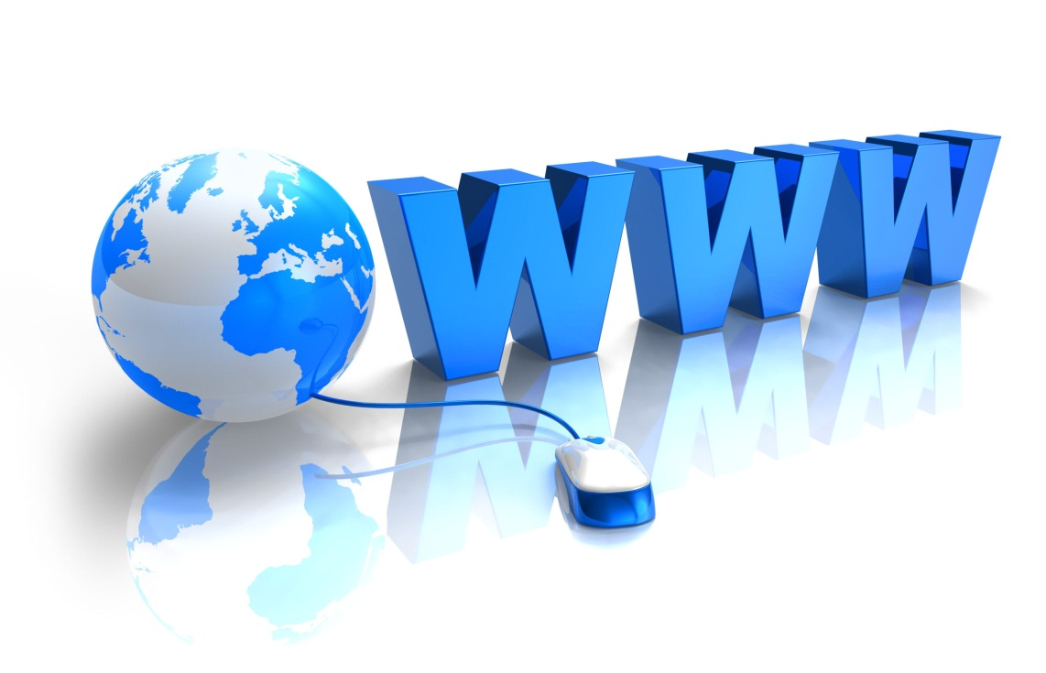
Муниципальное бюджетное общеобразовательное учреждение средняя общеобразовательная школа №4 ИМЕНИ Виктора Владимировича Шитика станицы Атаманской муниципального образования Павловский район Краснодарского края
Индивидуальный итоговый проект по информатике:
«Мир в глобальной сети»
Автор проекта: Тыщенко Вадим Александрович, ученик 9 «А » класса
Руководитель проекта: Ясеновская Любовь Николаевна, учитель информатики
станица Атаманская
2020 год

Slide 2
Паспорт проекта
Тип проекта: информационный
Учебный предмет: информатика
Гипотеза: современное общество уже не представляет себя без Интернета.
Цель проекта:: исследование влияния Интернета на современное общество.
Методы исследования:
Поиск и анализ информации по теме проекта
Социологический опрос
Анализ статистических данных полученных в результате социологического опроса учащихся школы.
Задачи проекта:
1.Провести анализ литературы для изучения роли интернета в жизни современного общества.
2.Провести анкетирование среди учащихся нашей школы.
3. Обобщить наблюдения, сделать выводы и составить памятку «Плюсы и минусы Интернета в современном обществе».
4. Сделать сборник кроссвордов по теме «Мир в глобальной сети»

Slide 3
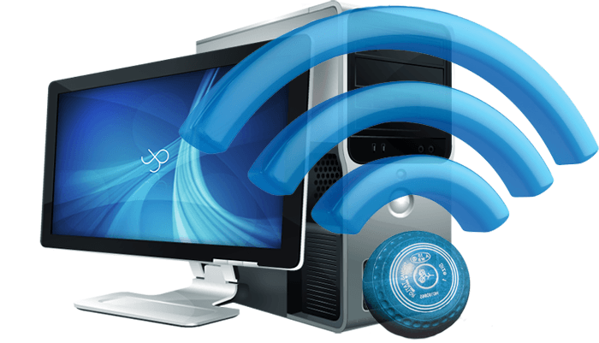
Введение
В последнее время практически ни один человек не может представить свою жизнь без Интернета, но мало кто знает, что такое Интернет на самом деле и какая у него история.
Интернет образует глобальное информационное пространство, служит физической основой для Всемирной паутины и множества других систем (протоколов) передачи данных.

Slide 4
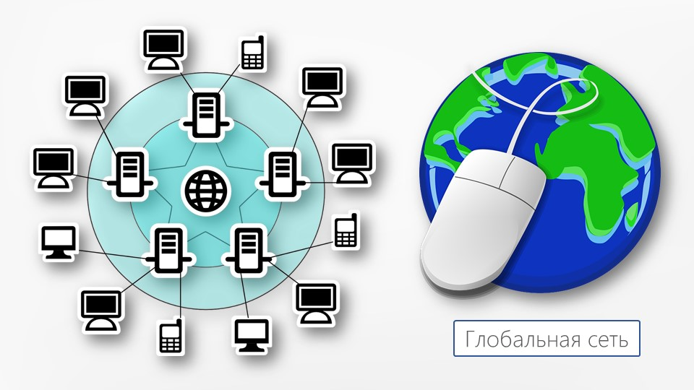
Основная часть Влияние интернета на человека
Можно выделить два вида влияния интернета на человека: во-первых, позитивное, а во-вторых - создающее проблемы для реального мира, негативное.
Главный плюс интернета это способность найти любую интересующую нас информацию
Но есть и много минусов. Одной из них является то, что мы слишком много времени тратим на него. Сидя в социальных сетях, мы забываем или даже откладываем то, что должны были сделать

Slide 5
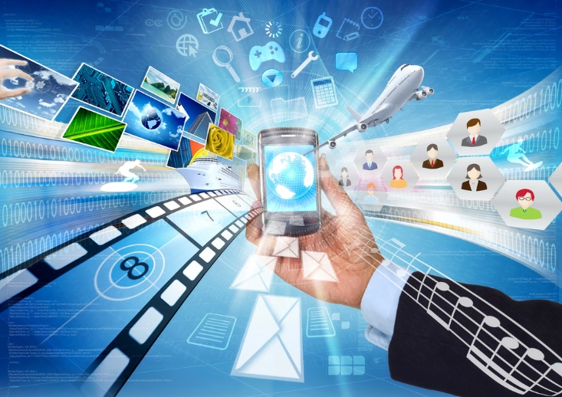
Применение интернета в современной жизни
Число пользователей интернета растет высокими темпами.
Интернет – это место, где мы общаемся с друзьями, родственниками, знакомыми. В этом году мы столкнулись с новой для нас инфекцией, и возникла необходимость ограничить реальное общение вообще. Многие люди перешли на дистанционную работу, а ученики на дистанционное обучение. Конечно, без интернета это было бы не возможно.

Slide 6
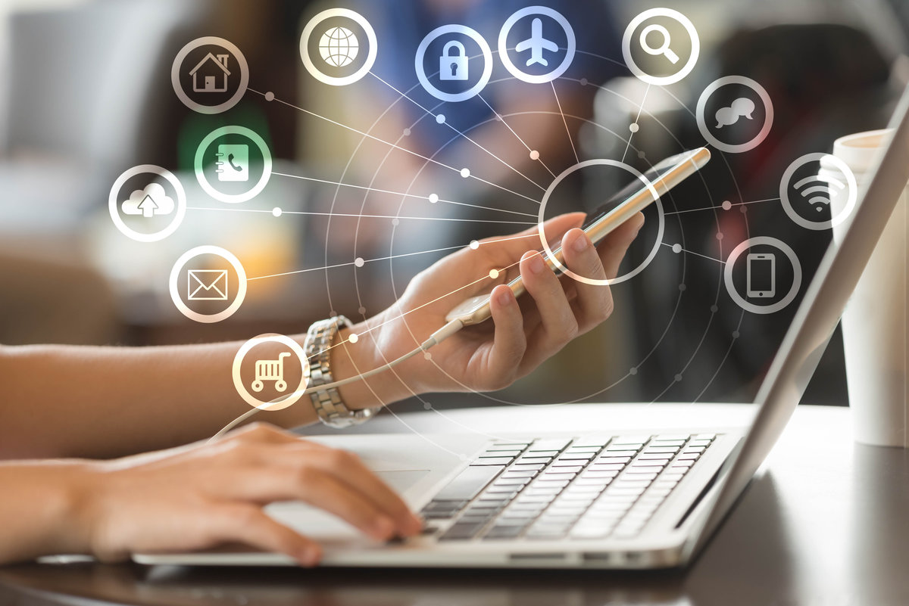
Интернет является неотъемлемой частью современного человека, поэтому глобальная компьютерная сеть Интернет имеет свои позитивные, а также и негативные аспекты. Но человек сам вправе выбирать, как ему использовать в своей жизни интернет. Применять его по назначению, тем самым получать пользу от его использования или тратить на него все своё свободное время, тем самым получая интернет-зависимость.

Slide 7
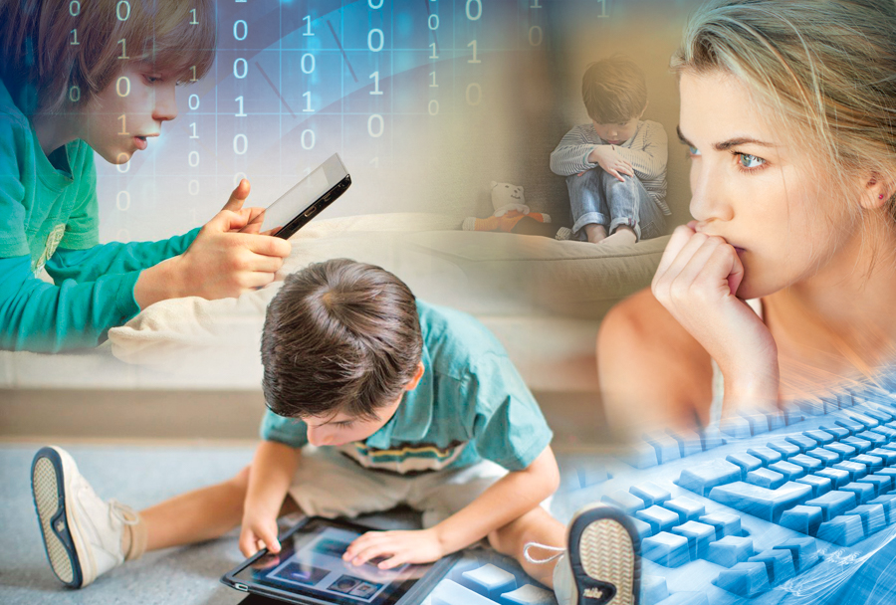
Интернет-зависимость
Компьютерная подневольность — не менее серьезное заболевание, чем алкоголизм, игромания или наркомания. Зависимость от компьютера и интернета провоцирует работу аналогичных механизмов, за исключением, пожалуй, только отсутствия такой физиологической реакции организма как, к примеру, интоксикация. Хотя и вред физическому здоровью также не маленький.

Slide 8
Практический этап В школе я провёл небольшое исследование. На вопросы анкеты ответили 62 учащихся 6-9 классов. В итоге проведенных исследований были получены следующие результаты:
Какой сайт Вы посещаете чаще всего?

Slide 9
С какой целью Вы находитесь на сайте? Как долго Вы можете не заходить на сайт?

Slide 10
Считаете ли Вы себя Интернет- зависимым?

Slide 11
Пути решения
Самый простой и доступный способ решения зависимости это приобретение другой зависимости. Любовь к здоровому образу жизни общение с живой природой, творческие прикладные увлечения, обращение к спорту, туризму, занятиям музыкой, художественной фотографией, как правило, выводят человека из зависимости.

Slide 12
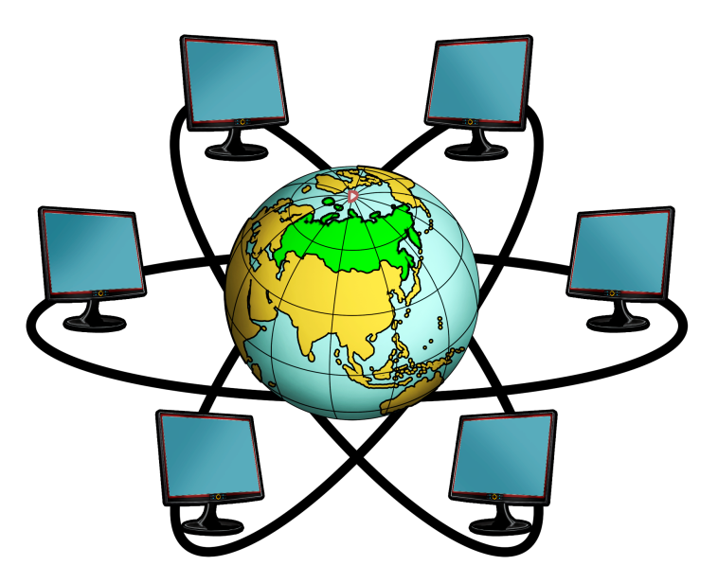
Заключение
Работая над проектом, я выяснил, что возможность использования интернета очень важна для каждого современного человека. Однако всегда следует помнить о потенциальной опасности сети и понимать, что реальная жизнь проходит очень быстро, если сидеть за компьютером больше двух часов в день.
Интернет открывает нам новые возможности, но от нас зависит, как мы будем их использовать.
За время работы над проектом, научился ценить свое время, узнал о многих опасностях, подстерегающих нас в социальных сетях и способах их избежать. Я очень надеюсь, что данная работа принесет пользу многим школьникам в том числе моим одноклассникам.

Slide 13
СПИСОК ИСПОЛЬЗОВАННОЙ ЛИТЕРАТУРЫ
1.Гусева А. И. Работа в локальных сетях Netware. - С. -П.: издательство «Питер», 2009.
2.Гусева А. И. Технология межсетевых взаимодействий. 3.Netware - Unix - Windows - Internet. – C.-П.: издательство «Питер», 2012.
4.http://ru.wikipedia.org/wiki/Интернет
5. http://ritmlife.ru
6. http://repetitory.pro/vliyanie-interneta-na-cheloveka
7. http://www.wellnews.ru/society/internet/13692-rol-interneta-v-zhizni-sovremennogo-grazhdanina-rossii.html

